Slide 1
Funkcja kwadratowa
Równania kwadratowe

Slide 2
Równania kwadratowe niezupełne
Równanie kwadratowe $ax^{2}+bx+c=0, a≠0$, w którym współczynniki b lub c są równe zero, nazywamy równaniem kwadratowym niezupełnym.
Przykład 1.
Rozwiąż równanie $4x^{2}=0$ /: 4
$x^{2}=0$
$x=0$

Slide 3
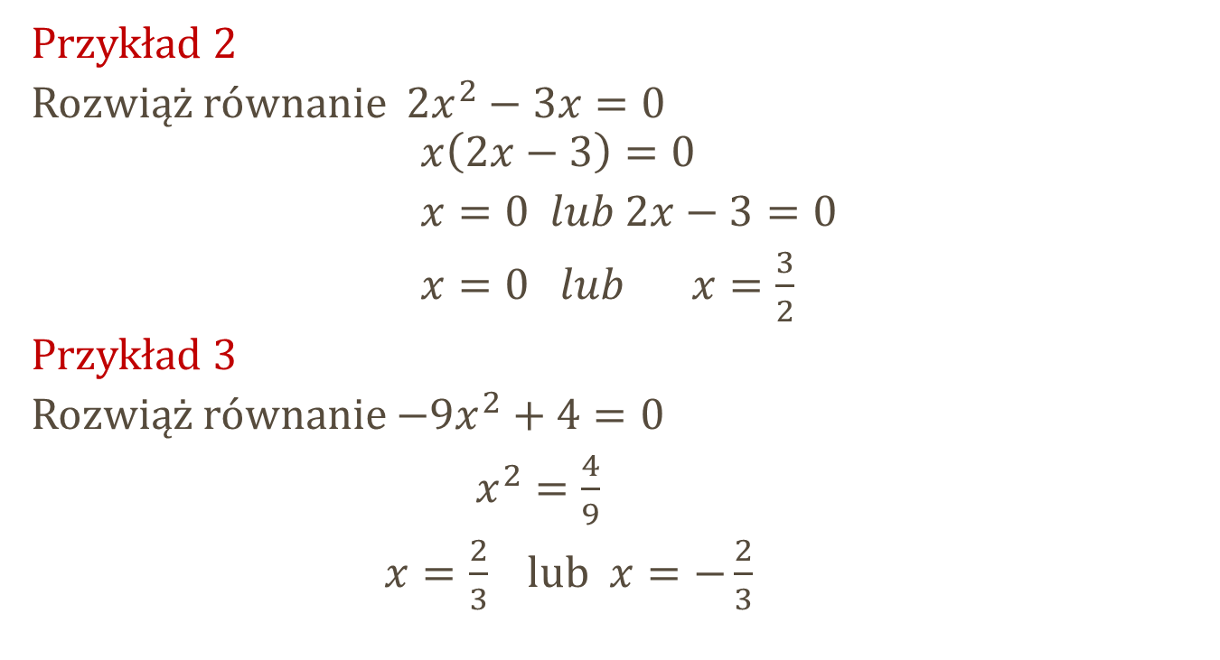
Równania kwadratowe niezupełne
Przykład 2
Rozwiąż równanie $2x^{2}−3x=0$ $x\left(2x−3\right)=0$
$x=0 lub 2x−3=0$
$x=0 lub$ $x=\frac{3}{2}$
Przykład 3
Rozwiąż równanie $−9x^{2}+4=0$
$x^{2}=\frac{4}{9}$
$x=\frac{2}{3}$ lub $x=−\frac{2}{3}$

Slide 4
Równania kwadratowe niezupełne
Przykład 4.
Rozwiąż równanie $5x^{2}+2=0$
Równanie jest równoważne równaniu $x^{2}=−\frac{2}{5}$,
jest to równanie sprzeczne.
Równanie nie ma rozwiązania.

Slide 5
Równania kwadratowe zupełne
Równanie kwadratowe, w którym wszystkie współczynniki a, b, c są różne od zera, nazywamy równaniem zupełnym.
Rozwiązywanie równania kwadratowego
$ax^{2}+bx+c=0, a≠0$, polega na wyznaczeniu miejsc zerowych funkcji typu $f\left(x\right)=ax^{2}+bx+c, x∈R, a≠0$
Liczba pierwiastków równania kwadratowego zależy od wyrażenia
$∆=b^{2}−4ac$,
które nazywamy wyróżnikiem równania kwadratowego.

Slide 6
Równania kwadratowe zupełne
TWIERDZENIE
Równanie kwadratowe $ax^{2}+bx+c=0, a≠0$:
gdy $∆>0$, ma dwa pierwiastki rzeczywiste, które wyrażamy wzorami:
$x_{1}=\frac{−b−\sqrt{∆}}{2a}$ , $x_{2}=\frac{−b+\sqrt{∆}}{2a}$
gdy $∆=0$, ma jeden pierwiastek rzeczywisty, który wyrażamy wzorem:
$x_{0}=\frac{−b}{2a}$
gdy $∆<0$, nie ma pierwiastków rzeczywistych.

Slide 7
Równania kwadratowe zupełne
Przykład 1
Rozwiąż równanie $x^{2}+4x−12=0$
Obliczmy wyróżnik równania: $a=1, b=4, c=−12$
$∆=b^{2}−4ac=4^{2}−4∙1∙\left(−12\right)=16+48=64$
Ponieważ $∆>0 ,$ zatem na mocy twierdzenia, równanie ma dwa pierwiastki: $\sqrt{∆}=8$
$x_{1}=\frac{−b−\sqrt{∆}}{2a}=\frac{−4−8}{2∙1}=−6$
$x_{2}=\frac{−b+\sqrt{∆}}{2a}=\frac{−4+8}{2∙1}=2$
Rozwiązania równania: $x=−6 , x=2$

Slide 8
Równania kwadratowe zupełne
Przykład 2
Rozwiąż równanie ${9x}^{2}+6x+1=0$
Obliczmy wyróżnik równania: $a=9, b=6, c=1$
$∆=b^{2}−4ac=6^{2}−4∙9∙1=36−36=$0
Ponieważ $∆=0 ,$ zatem na mocy twierdzenia, równanie ma jeden pierwiastek:
$x_{0}=\frac{−b}{2a}=\frac{−6}{2∙9}=−\frac{1}{3}$
Równanie ma jedno rozwiązanie: $x=−\frac{1}{3}$

Slide 9
Równania kwadratowe zupełne
Przykład 3
Rozwiąż równanie ${−2x}^{2}+3x−5=0$
Obliczmy wyróżnik równania: $a=−2, b=3, c=−5$
$∆=b^{2}−4ac=3^{2}−4∙\left(−2\right)∙\left(−5\right)=9−40=−31$
Ponieważ $∆<0 ,$ zatem na mocy twierdzenia, równanie nie ma pierwiastków.
Równanie nie ma rozwiązania.

